Slide 1
Paleoklimatické rekonstrukce - obratlovci
Martin Ivanov, Ústav geologických věd, Př.F. Masarykovy univerzity, Brno

Slide 2
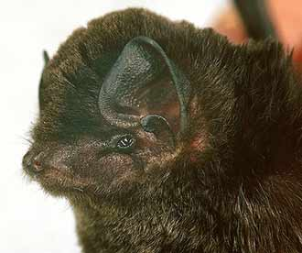
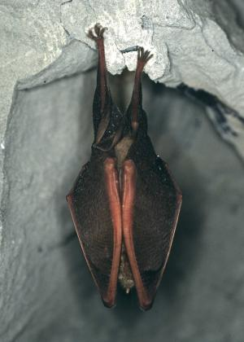
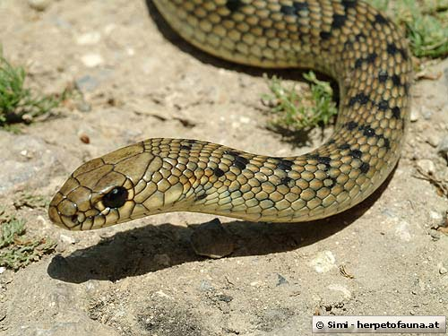
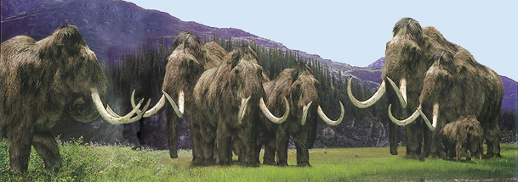
Klimatické indikátory
obratlovci teplomilní - někteří netopýři (Miniopterus - létavec, Rhinolopus - vrápenec), hadi (Hierophis, většina z rodu Zamenis + Elaphe)
obratlovci studenomilní - lumíci (Lemmus, Dicrostonyx), zajíc bělák (Lepus timidus), liška polární (Alopex lagopus), rosomák sibiřský (Gulo gulo), tetřívek (Lagopus), z netopýrů Eptesicus nilssoni.
Miniopterus schreibersi.
obyvatelé otevřených sprašových stepí - kůň (Equus), nosorožec srstnatý (Coelodonta antiquitatis), jelen obrovský (Megaloceros giganteus), sob polární (Rangifer tarandus), bizon (Bison priscus), pižmoň východní (Ovibos moschatus), sajga tatarská (Saiga tatarica), pišťucha stepní (Ochotona pusilla), mamut srstnatý (Mammuthus primigenius)
Rhinolophus ferrumequinum.
plži - nacházeni v sedimentech s obsahem CaCO₃, hlavně ve spraších - jednotlivé asociace obývají určité vegetační typy mezi asociacemi (banaticová fauna, striatová fauna, pupillová fauna, columellová fauna) četné přechody - ekostratigrafická škála (vývoj klimatu)
Coluber caspius.
ostatní bezobratlí - Hmyz (Insecta), zvláště brouci, ve vodních sedimentech skořepatci (Ostracoda)
Stádo mamutů (Mammuthus primigenius).

Slide 3
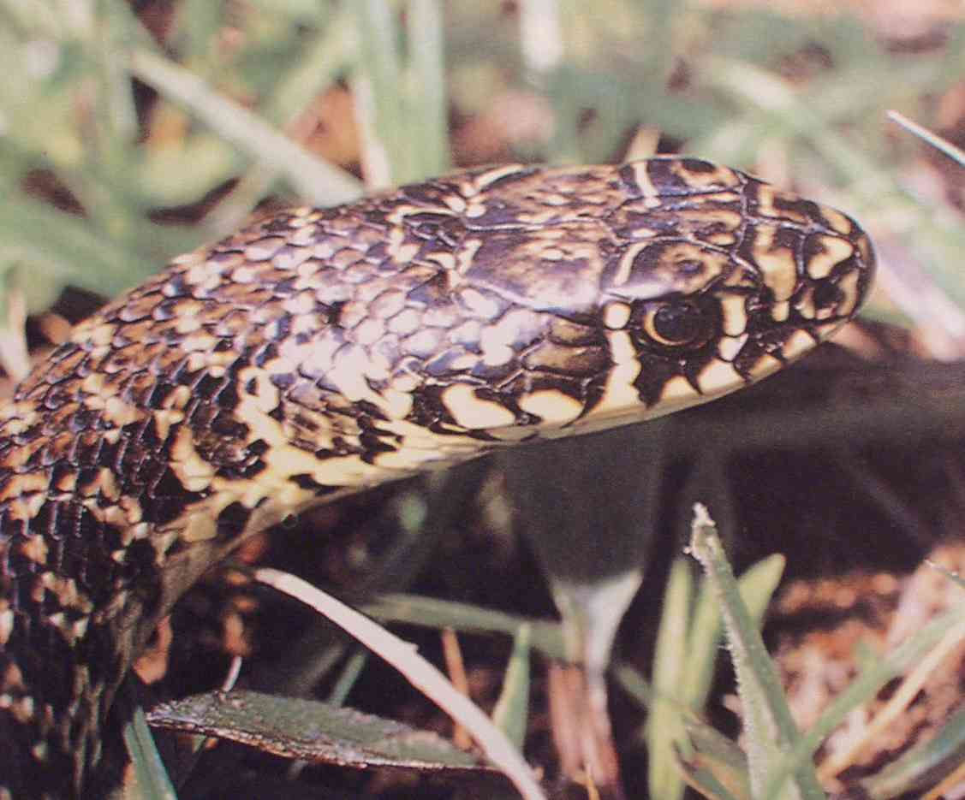
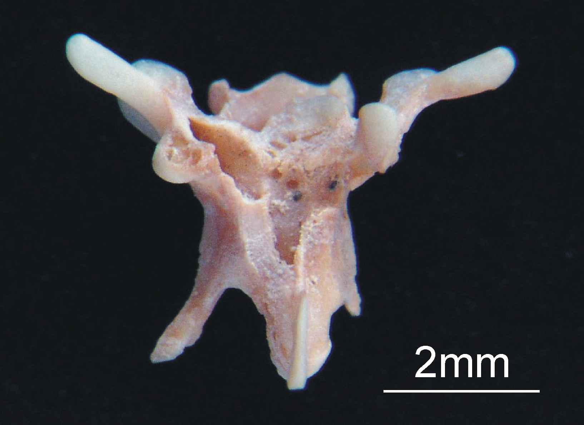
Obojživelníci a plazi
velmi omezená adaptace na změnu teplot
většina kvartérních druhů je žijících, jejich ekologické požadavky jsou dobře známé. Vymřelé pleistocenní druhy jsou velmi vzácné
biotopy obojživelníků a plazů jsou obecně menší než u savců a ptáků
POZOR!
Mohou být důležitou složkou potravy ptáků
Toto prokázáno pro oblast jv. Evropy - dokonce obojživelníci s toxickými sekrety (Bufo bufo - 16 druhů ptáků; méně toxická Rana temporaria - 23 druhů ptáků; velmi toxický mlok Salamandra salamandra - 4 druhy ptáků; Pleurodeles walti - 11 druhů ptáků)
Severní Amerika - nejbohatši pleistocenní herpetofauna pochází ze sovích vývržků
Z hlediska ‘čistoty vzorků’ jsou ideální tzv. ‘Tierbautensystemen’ - původně nory savců, vyplněné druhotně sedimenty s herpetofaunou [např. Pisede bei Malchin, Německo, holocén - Böhme (1999)]
Hierophis viridiflavus

Slide 4
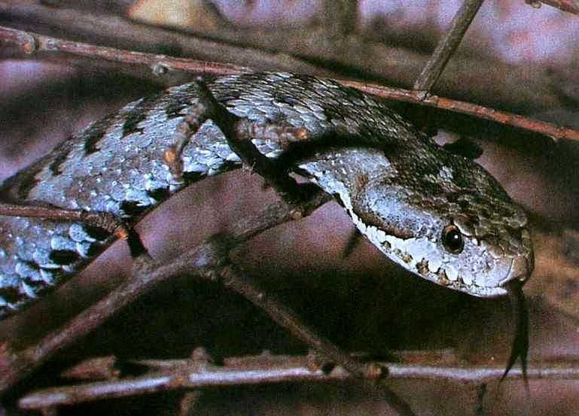
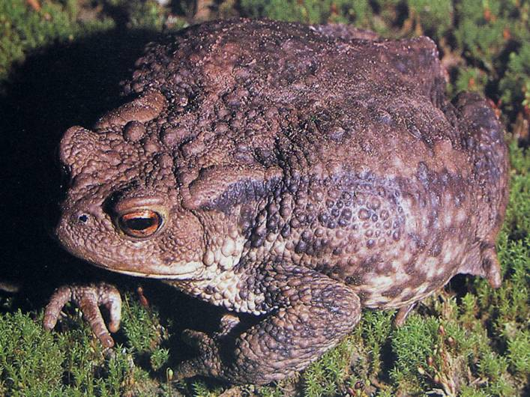
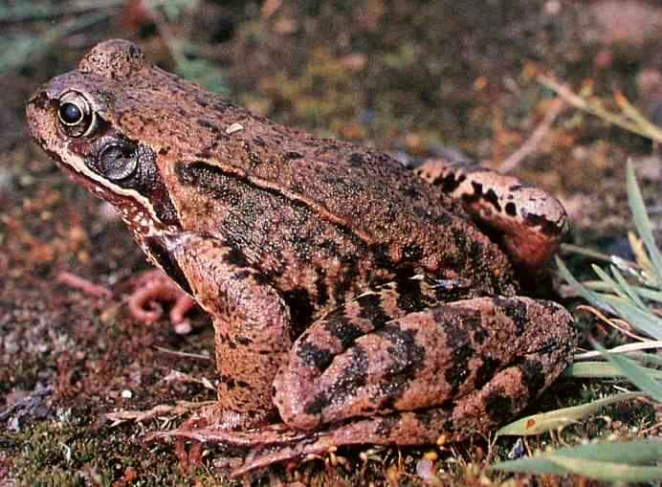
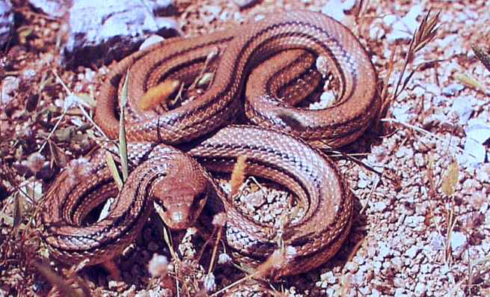
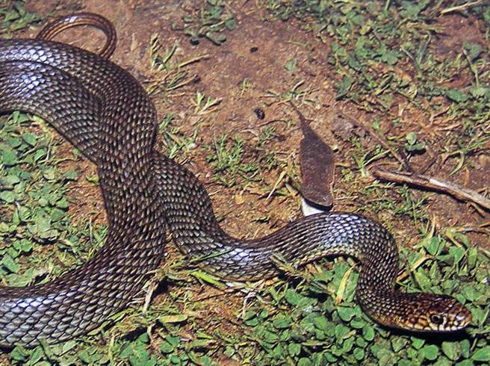
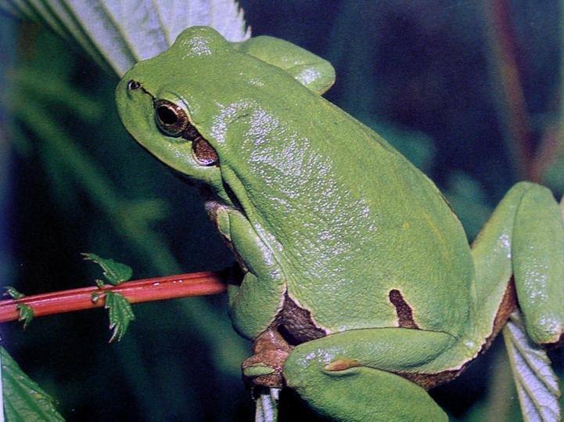
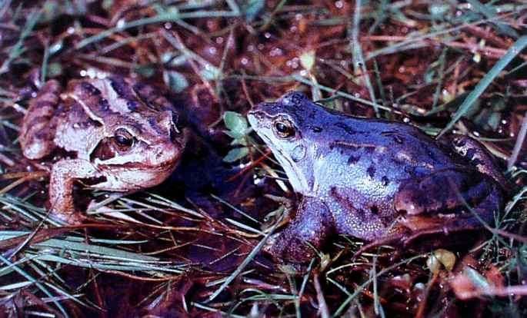
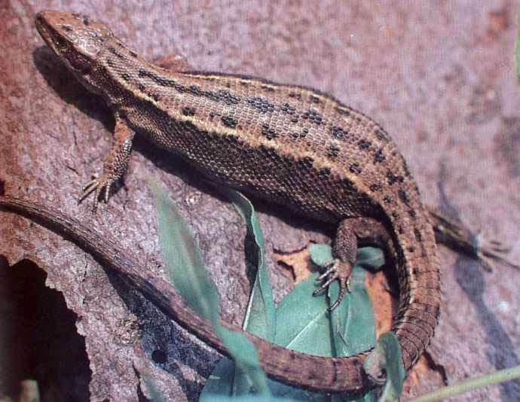
Vývoj hepretofauny a kvartérní klimatický cyklus
druhy snášející nízké zimní teploty –Rana temporaria, Bufo bufo, Vipera berus
druhy vyskytující se v podmínkách relativně vysokých teplot - většina druhů z jižní Evropy a Středomoří
Vipera berus
Bufo bufo
Elaphe quatuorlineata
Rana temporaria
Dolichophis caspius
druhy se širokým areálem výskytu - žijí v podmínkách teplého i chladného klimatu - např. Rana arvalis, Rana temporaria, Lacerta vivipara, Vipera berus
Rana arvalis
Hyla arborea
Lacerta vivipara
Pro výskyt je určující maximální teplota během letních měsíců (inkubace), např. pro želvu bahenní (Emys orbicularis) min. 18°C

Slide 5
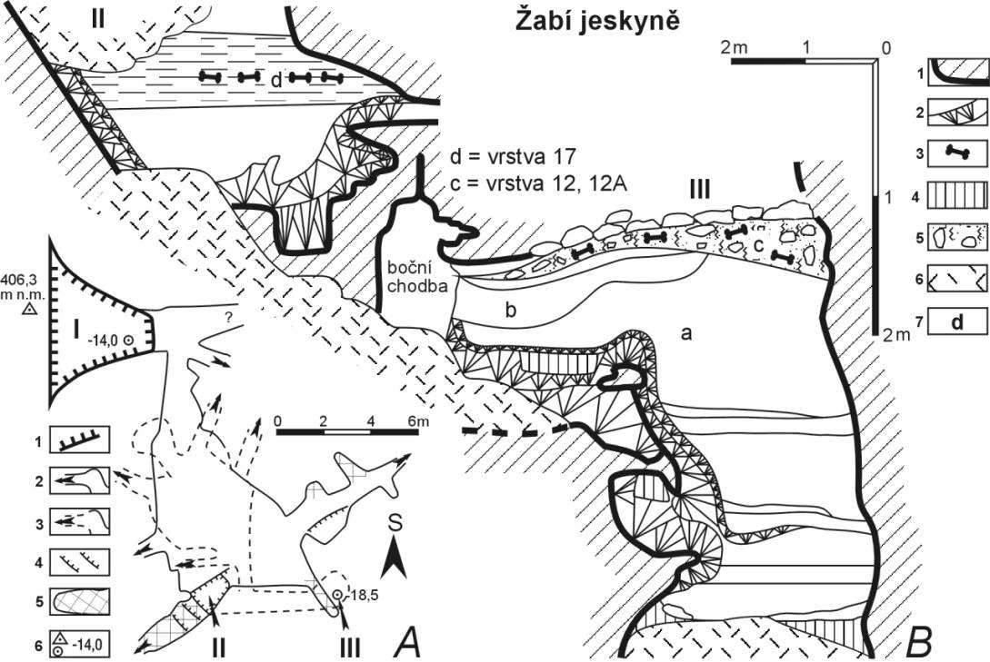
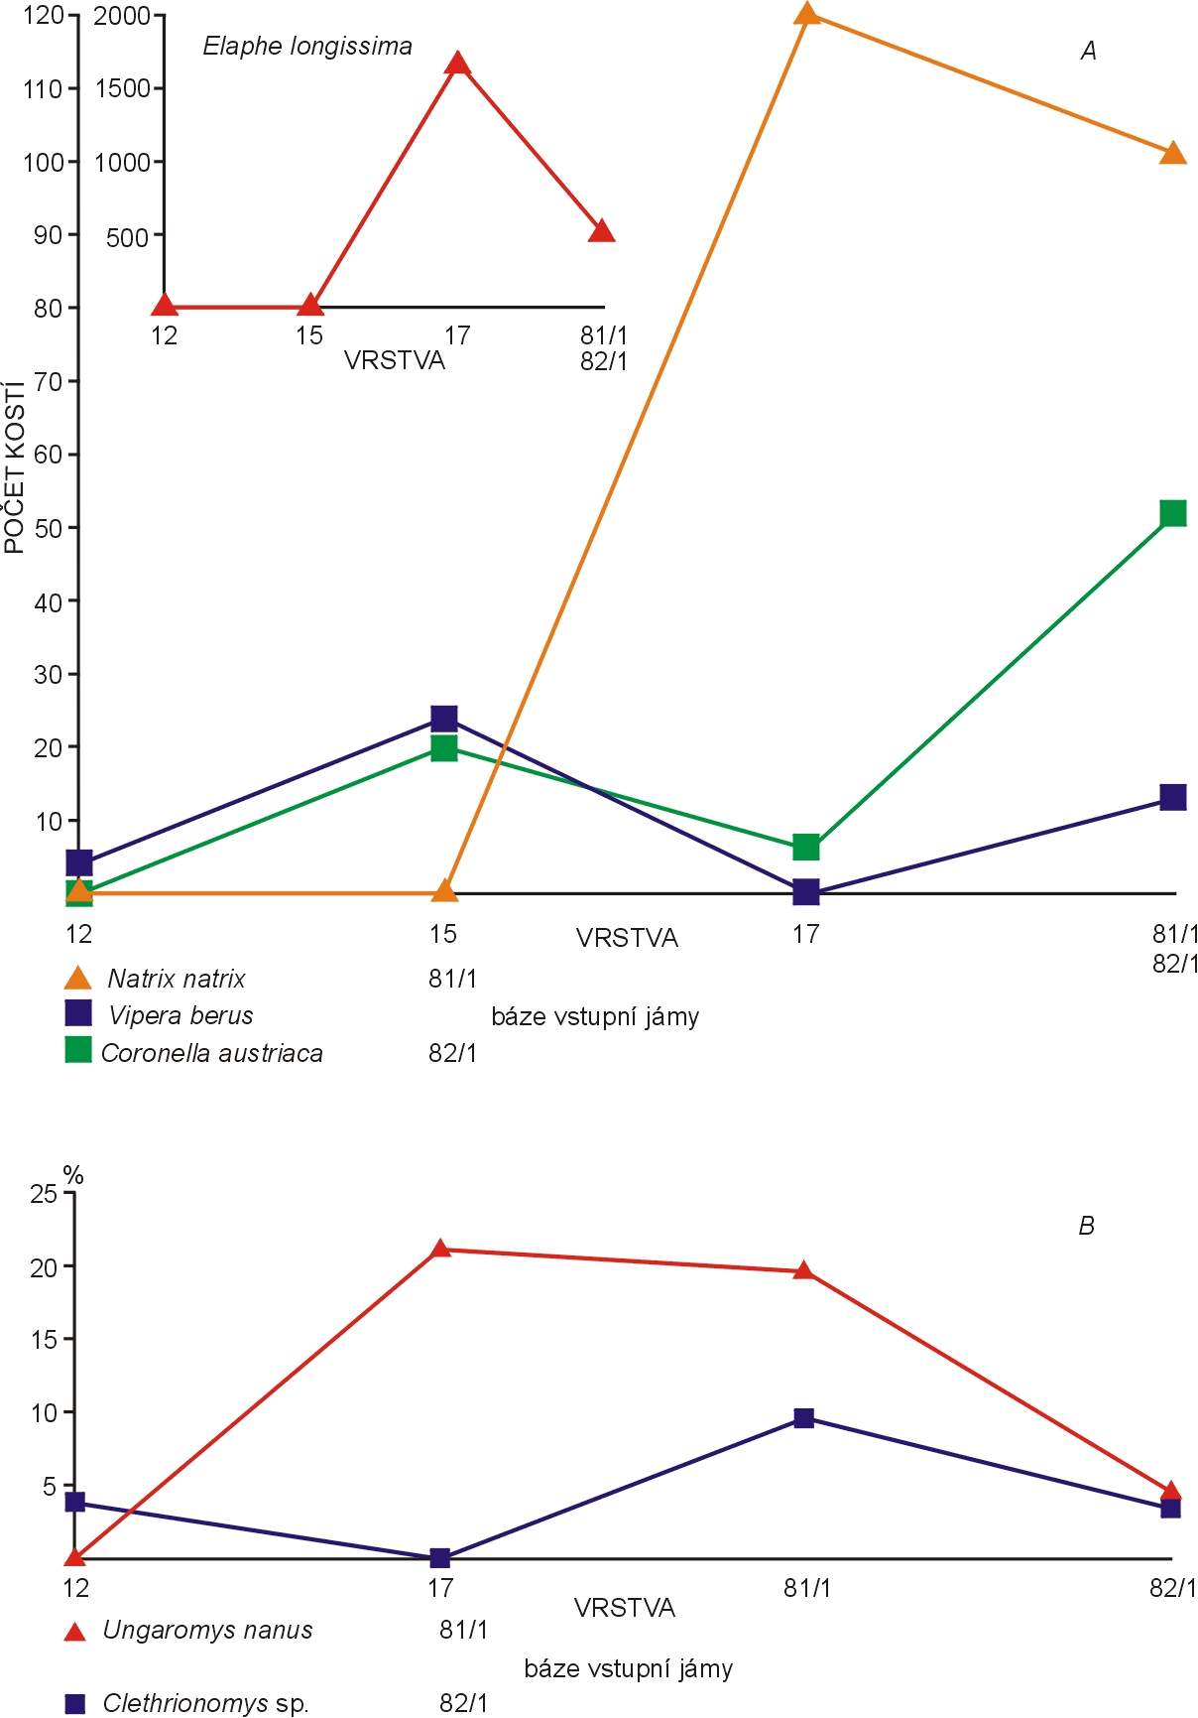
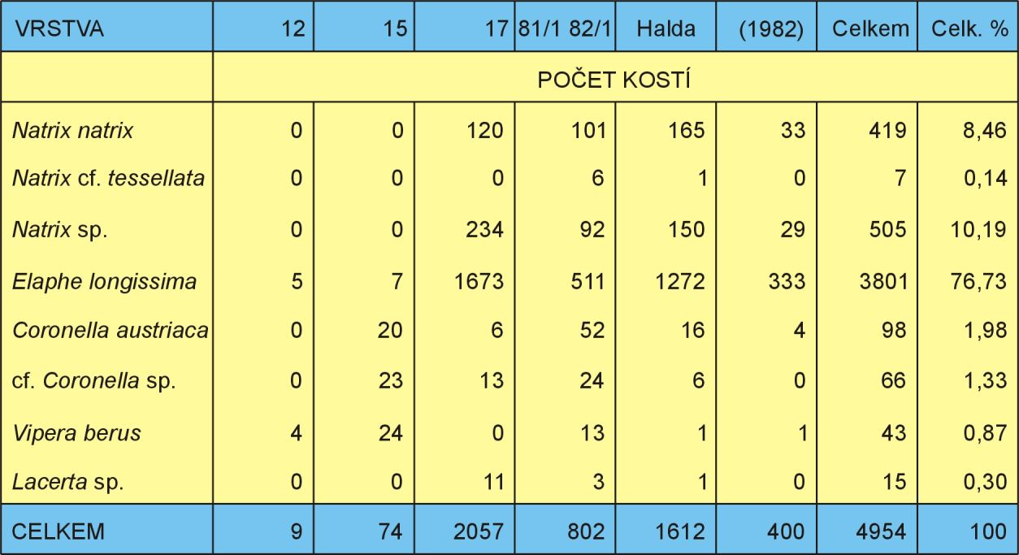
Využití herpetofauny
Spodní pleistocén
přítomnost vodních zdrojů s křovinatými břehy, svahy výhodně exponované slunečnímu záření
posun severní hranice souvislého výskytu N. tessellata do oblasti jižního Polska
poikilotermní herpetofauna výrazně odráží změny v humiditě a teplotě okolního prostředí
Procentuální srovnání výskytu plazů a savců.

Slide 6
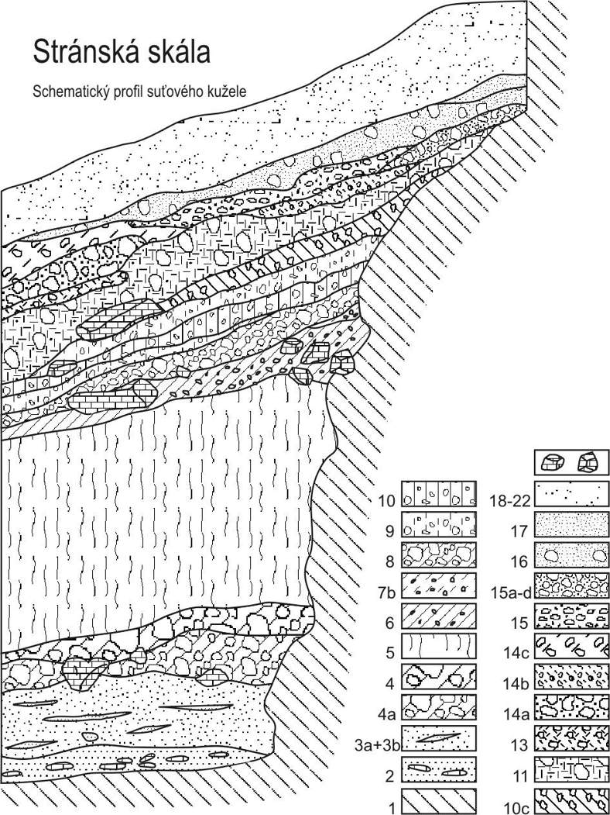
ČESKÁ REPUBLIKA
několik klimatických oscilací různé délky trvání
nejspodnější vrstvy – zřejmě glaciální (menap), avšak nepříliš chladné (chladné až mírné klima) - sedimenty suťového kužele I a II v nadloží fluviálních
nadložní jasně interglaciální sedimenty - teplé klima, humidní se střídá s aridnějším. Dva suťové kužele oddělení tenkou polohou typické spraše, uložené však v obecně stejných podmínkách jako podloží a nadloží
spraš
v nadloží - stratigrafický hiát, poté sedimenty posledního glaciálu (velmi chladné klima)
B/M
holocén - dobře dochovaný, větší počet půd
Vrstvy 6-13 jasně interglaciální (cromer s.s.), nepochybně mladobiharské - cromer I (suťový kužel III) a cromer II (suťový kužel IV).
1. E. süssenbornensis dosud pouze mezi menapem a elsterem. V elsteru - pouze kabaloidní koně (pokročilé), nikdy však E. süssenbornensis (hojný na Stránské skále)
2. paleomagnetismus - svrchní část profilu (do vrstvy 7) - brunhes (normální polarita). Od vrstvy 5 - negativní polarita (matuyama)
Suťový kužel na Stránské skále (upraveno dle Musila 1965).
3. Stránská terasa leží pod interglaciálními sedimenty, mindelské stáří (menap – asi 1 Ma)

Slide 7
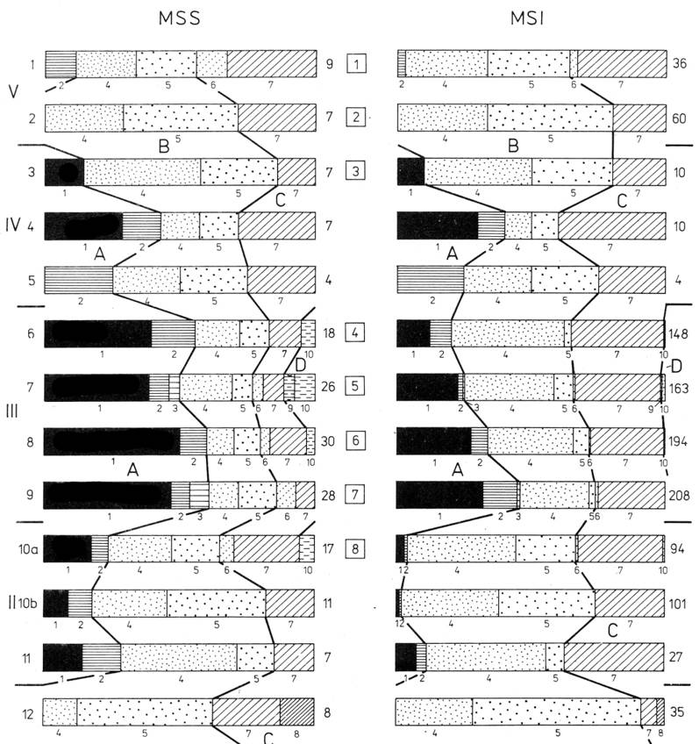
Herpetofauna středního pleistocénu – svrchní bihar
Q2₂
klimatické optimum
klimatické optimum
převaha prvků otevřené a stepní krajiny
(Truncatinella claustralis, ), velmi teplo
(Discus ruderatus). Aridní teplé klima, v
okolí travnaté svahy s keři
absence mediteránních
taxonů; teplé spíše
sušší prostředí
lesostepního rázu,
blízkost vodních toků
úbytek suchých biotopů;
zvyšující se vlhkost,
blízkost vodních toků

Slide 8
Vývoj herpetofauny a kvartérní klimatický cyklus
I. Rana temporaria - jediný druh přítomný v nezaledněných oblastech během plně chladných cyklů
II. - Bufo bufo, Rana arvalis, Vipera berus - první invadéři během pozdní části chladných cyklů
III. - Rana dalmatina, Rana lessonae, Triturus cristatus, Triturus vulgaris, Anguis fragilis, Lacerta agilis, Coronella austriaca, Natrix natrix - invadéři během první části teplého cyklu
IV. - Salamandra salamandra, Bombina bombina, Hyla arborea, Pelobates fuscus, Rana ridibunda, Lacerta viridis, Zamenis longissimus, Emys orbicularis - druhy charakteristické pro teplé klimatické optimum
V. - Bufo calamita, Bufo viridis - první invadéři pozdní části teplého cyklu
VI. - Rana temporaria, Bufo viridis, Lacerta vivipara, Vipera berus - druhy charakteristické pro končící teplý cyklus a začátek studeného
omezená platnost pro oblast jižní části střední Evropy
kvartérní S-J migrace teplomilných balkánských taxonů
v naší oblasti - možnost využití modelu především pro střední a svrchní pleistocén

